Slide 1
GTI – ÜBUNG 11
AUTOMATEN

Slide 2
Aufgabe 1 – Automaten
Beschreibung (kurz und knackig)
Entwerfen Sie einen endlichen Zustandsautomat (FSM) für eine Armbanduhr, der eines von vier internen Registern auf dem Display anzeigt. Die Auswahl des Registers erfolgt durch einen 4:1-Multiplexer, dessen Kontrolleingänge mit s₁ und s₀ bezeichnet werden. Die Register entsprechen den aktuellen Werten der Uhrzeit (s₁s₀ = 00), der Alarmeinstellung (01), des Datums (10) und der Stoppuhr (11). Durch wiederholtes Drücken des Knopfes b soll es möglich sein die vier Register in der oben genannten Reihenfolge zyklisch auszulesen. Gehen Sie davon aus, dass durch Drücken des Knopfes der Wert von b synchron zum Takt für eine Taktperiode auf 1 gesetzt wird. Zusätzlich soll der Wechsel des Registers durch einen hörbaren Ton angezeigt werden, indem der Ausgang p bei jedem Drücken des Knopfes für eine Taktperiode auf 1 gesetzt wird.

Slide 3
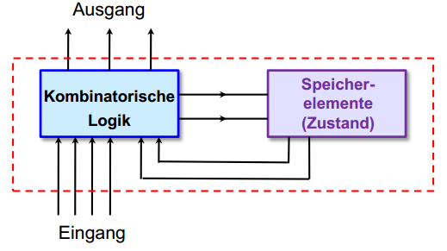
Aufgabe 1 – Automaten
Schaltnetz
Ausgabe ergibt sich unmittelbar als Funktion der Eingabewerte
Schaltwerk
Besitzt als zeitliche Komponente Zustände
Ausgabe hängt vom jeweiligen Zustand ab
Vollständig spezifiziert (v. s.)
Ein Automat ist v. s., wenn jeder Zustand v. s. ist
Ein Zustand ist v. s., wenn das Verhalten für alle möglichen Eingaben spezifiziert ist, d.h. wenn eine Übergangsfunktion für jede Eingabe eine Ausgabe liefert

Slide 4
Aufgabe 1 – Automaten
Der Automat
Beschrieben durch:
Q: Zustandsmenge (hier: 2 Zustände)
X: Eingabemenge (hier: in)
T: Übergangsfunktion $Q^{n}→Q^{n+1}$
Besitzt neben einer tabellarischen, auch eine visuelle Repräsentation
Kann durch Gatterschaltung mit Flipflops (Q-Speicher) umgesetzt werden
$$Q^{n}$$ | in | $$Q^{n+1}$$
0 | 0 | 1
0 | 1 | 1
1 | 0 | 1
1 | 1 | 0

Slide 5
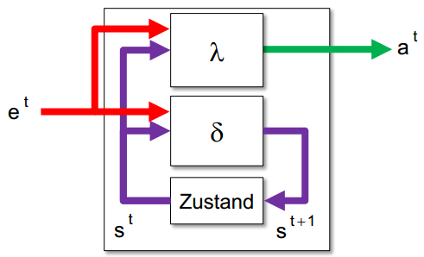
Aufgabe 1 – Automaten
Schaltblock eines Automaten
$e^{t}$: Eingabe e zum Zeitpunkt t
$s^{t}/s^{t+1}$: Zustand s zum Zeitpunkt und eine Zeiteinheit später
$δ$: Zustandsfunktion (Gatter vor den Flipflops (Zustand))
$λ$: Ausgabefunktion (Gatter nach den Flipflops (Zustand))
$a^{t}$: Ausgabe a zum Zeitpunkt t
Automatentypen
Mealy:
Ausgabe hängt vom jeweiligen Zustand und der Eingabe ab
$a^{t}= λ(e^{t},s^{t})$

Slide 6
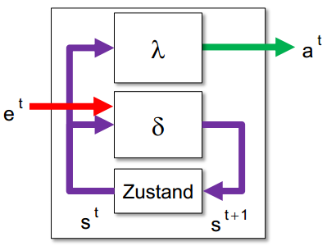
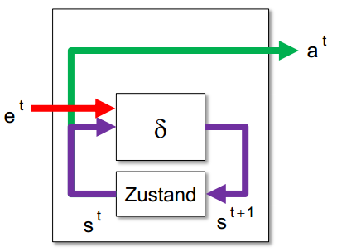
Aufgabe 1 – Automaten
Automatentypen
Moore:
Ausgabe hängt alleine vom Zustand ab
$a^{t}= λ(s^{t})$
Spezialfall des Mealy-Automaten
Medwedew:
Ausgabe ist der Zustand selbst
$a^{t}= s^{t}$
D.h. es wird keine Funktion mehr auf den Zustand angewandt, sondern direkt z.B. q₁ ausgegeben

Slide 7
Aufgabe 1 – Automaten
Modellieren Sie den Zustandsautomat als Moore-Automat
Hinweis: die Ausgabe hängt nur vom Zustand ab, nicht von der Eingabe
Wichtig:
Jeder Zustand wird nur einen Takt angenommen
dann wird abhängig von der Eingabe der nächste Zustand aufgesucht

Slide 8
Aufgabe 1 – Automaten
Das Zustandsdiagramm
Zustände (Q):
dargestellt durch Kreise mit eindeutiger Bezeichnung
Anfangszustand (q₀):
dargestellt durch einen Pfeil ohne Quelle
Übergangsfunktion:
dargestellt als Zustände verbindender Pfeil
Eingabekombination wird über dem Pfeil notiert
In Aussagenlogik (Minimierung!)
i1
i1
i1
A + B
i1

Slide 9
Aufgabe 1 – Automaten
Textzerlegung
4:1-Multiplexer mit s₁ und s₀
Vier Register:
Uhrzeit (s₁s₀ = 00) Alarmeinstellung (01)
Datums (10) Stoppuhr (11).
Eingabe b:
oben genannten Reihenfolge zyklisch auszulesen (U – A – D – S)
Beim Drücken synchron zum Takt für eine Taktperiode auf 1
Ausgang p:
bei jedem Drücken (b) für eine Taktperiode auf 1 (symbolisiert Ton)

Slide 10
Aufgabe 1 – Automaten
Zustände
Wir haben also schon mal vier Zustände:
Uhrzeit (s₁s₀ = 00) Alarmeinstellung (01)
Datums (10) Stoppuhr (11).
Zeit
00
Alarm
01
Stopp11
Datum10

Slide 11
Aufgabe 1 – Automaten
Übergang (naiv)
Eingabe b: oben genannten Reihenfolge zyklisch auszulesen (U – A – D – S)
beim Drücken synchron zum Takt für eine Taktperiode auf 1
$$\overline{b}$$
$$\overline{b}$$
Zeit
00
b
Alarm
01
b
b
$$\overline{b}$$
$$\overline{b}$$
Stopp11
b
Datum10

Slide 12
Aufgabe 1 – Automaten
Ausgabe
Ausgabe p: bei jedem Drücken (b) für eine Taktperiode auf 1
Moore bedeutet:
Ausgabe hängt nur vom Zustand ab
d.h. jeder Zustand legt die Ausgabe fest
Problem:
Jeder Zustand müsste erst 1 und einen
Takt später 0 ausgeben -> geht nicht
$$\overline{b}$$
$$\overline{b}$$
Zeit
00
b
Alarm
01
b
b
$$\overline{b}$$
$$\overline{b}$$
Stopp11
b
Datum10

Slide 13
Aufgabe 1 – Automaten
Ausgabe
Ausgabe p: bei jedem Drücken (b) für eine Taktperiode auf 1
Lösung: Zwischenzustände, die nur einen Takt angenommen werden
Z2
00
P = 1
$$\overline{b}$$
$$\overline{b}$$
b
*
Zeit
00
P = 0
Alarm
01
P = 0
b
*
S2
11
P = 1
A2
01
P = 1
D2
10
P = 1
b
b
Stopp11
P = 0
*
Datum10
P = 0
*
$$\overline{b}$$
$$\overline{b}$$

Slide 14
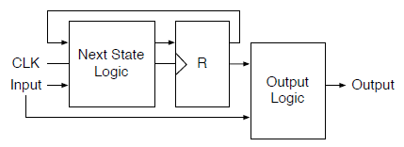
Aufgabe 1 – Automaten
Modellieren Sie den Zustandsautomat als Mealy-Automat
Hinweis: die Ausgabe hängt nur vom Zustand und der Eingabe ab
Wichtig:
Jeder Zustand wird einen Takt angenommen
dann wird abhängig von der Eingabe der nächste Zustand aufgesucht

Slide 15
Aufgabe 1 – Automaten
Werfen wir einen Blick auf den Moore-Automaten
Die Ausgabe beim Mealy-Automaten hängt von der Zustandsübergangsfunktion ab und wird deshalb auch dort notiert (nicht im Zustand). Wir sparen uns die Zwischenzustände.
Z2
00
P = 1
$$\overline{b}$$
$$\overline{b}$$
b
*
Zeit
00
P = 0
Alarm
01
P = 0
b
*
S2
11
P = 1
A2
01
P = 1
D2
10
P = 1
b
b
Stopp11
P = 0
*
Datum10
P = 0
*
$$\overline{b}$$
$$\overline{b}$$

Slide 16
Aufgabe 1 – Automaten
Eliminieren der Zwischenzustände
$\overline{b}$/00 p = 0
$\overline{b}$/01 p = 0
Zeit
b/01 p = 1
Alarm
b/00
p = 1
b/10
P = 1
Stopp
b/11 p = 1
Datum
$\overline{b}$/11 p = 0
$\overline{b}$/10 p = 0

Slide 17
Aufgabe 1 – Automaten
Welche Vorteile bietet die Realisierung des Zustandsautomats als Mealy-Automat und welche potentielle Probleme müssen beachtet werden?
Hinweis: ist das Zeitverhalten gewährleistet?

Slide 18
Aufgabe 1 – Automaten
Welche Vorteile bietet die Realisierung des Zustandsautomats als Mealy-Automat und welche potentielle Probleme müssen beachtet werden?
Vorteil: wir brauchen vier statt acht Zustände (weniger Flipflops)
Nachteil: eventuelle Timing-Probleme bei der Ausgabe
Timing-Probleme entstehen dadurch, dass die Ausgabe nicht mehr an einen Zustand gebunden ist. Wir also durch Drücken und Loslassen von b bei nicht koordinierten Zeitverhalten komische Rückmeldungen bekommen können.

Slide 19
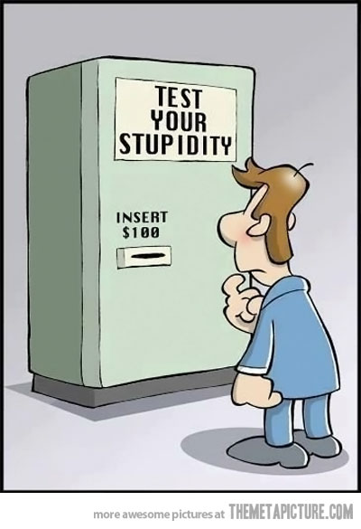
Aufgabe 1 – Automaten
Weiteres wichtiges Beispiel
eines Automaten

Slide 20
Aufgabe 2 – FF und Automaten
Bestimmen Sie die Ansteuerfunktion (J₂, K₂, J₁, K₁) für eine Realisierung des durch die Tabelle gegebenen Automaten mit JK-Flipflops.
$$q_{2}^{n}$$ | $$q_{1}^{n}$$ | b | a | $$q_{2}^{n+1}$$ | $$q_{1}^{n+1}$$ | $$J_{2}$$ | $$K_{2}$$ | $$J_{1}$$ | $$K_{1}$$
0 | 0 | 0 | 0 | 0 | 1
0 | 0 | 0 | 1 | 0 | 1
0 | 0 | 1 | - | 1 | 1
0 | 1 | - | 0 | 1 | 0
0 | 1 | - | 1 | 0 | 1
1 | 0 | - | 0 | 0 | 0
1 | 0 | 0 | 1 | 1 | 1
1 | 0 | 1 | 1 | 1 | 0
1 | 1 | - | - | 0 | 0

Slide 21
Aufgabe 2 – FF und Automaten
Der Automat
Beschrieben durch:
Q: Zustandsmenge (hier: 4 Zustände)
X: Eingabemenge (hier: a, b)
T: Übergangsfunktion hier: $Q^{n}→Q^{n+1}$
Besitzt neben einer tabellarischen, auch eine visuelle Repräsentation
Kann durch Gatterschaltung mit Flipflops (Q-Speicher) umgesetzt werden
$$q_{2}^{n}$$ | $$q_{1}^{n}$$ | b | a | $$q_{2}^{n+1}$$ | $$q_{1}^{n+1}$$
0 | 0 | 0 | 0 | 0 | 1
0 | 0 | 0 | 1 | 0 | 1
0 | 0 | 1 | - | 1 | 1
0 | 1 | - | 0 | 1 | 0
0 | 1 | - | 1 | 0 | 1
1 | 0 | - | 0 | 0 | 0
1 | 0 | 0 | 1 | 1 | 1
1 | 0 | 1 | 1 | 1 | 0
1 | 1 | - | - | 0 | 0

Slide 22
Aufgabe 2 – FF und Automaten
Das JK-Flipflop
Eingänge
Jump: entspricht einem Set
Kill: entspricht einem Reset
Besitzt keinen ungültigen Zustand
Umgesetzt in Übung 9
Für uns jetzt wichtig ist die Schaltfunktion:
K
$$Q$$
C
$$Q′$$
J
J | K | Ausgang
0 | - | Reset/ keine Änderung
1 | - | Set/ Toggle
- | 0 | Keine Änderung/ Set
- | 1 | Reset/ Toggle

Slide 23
Aufgabe 2 – FF und Automaten
Wir wenden unser Wissen aus der Tabelle an:
Wir setzen Don‘t Cares da wir auf Grund der Tabelle nicht entscheiden können, welcher der beiden Fälle aufgetreten ist (z.B. Reset und k.Ä. setzen beide eine 0, wenn eine 0 anliegt!). Wir haben also immer zwei mögliche Belegungen von J und K pro Übergang!
$$Q^{n}→$$ | $$Q^{n+1}$$ | J | K
0 | 0 | 0 | -
0 | 1 | 1 | -
1 | 0 | - | 1
1 | 1 | - | 0
J | K | Ausgang
0 | - | Reset/ k. Ä.
1 | - | Set/ Toggle
- | 0 | K. Ä./ Set
- | 1 | Reset/ Toggle
Wir betrachten: $q_{2}^{n}→q_{2}^{n+1}$
0 zu 0: Reset/k.Ä.
0 zu 1: Set/Toggle
1 zu 0: Reset/Toggle
1 zu 1: Set/k.Ä.

Slide 24
Aufgabe 2 – FF und Automaten
Wir wenden unser Wissen aus der Tabelle an:
J | K | Ausgang
0 | - | Reset/ k. Ä.
1 | - | Set/ Toggle
- | 0 | K. Ä./ Set
- | 1 | Reset/ Toggle
$$q_{2}^{n}$$ | $$q_{1}^{n}$$ | b | a | $$q_{2}^{n+1}$$ | $$q_{1}^{n+1}$$ | $$J_{2}$$ | $$K_{2}$$
0 | 0 | 0 | 0 | 0 | 1
0 | 0 | 0 | 1 | 0 | 1
0 | 0 | 1 | - | 1 | 1
0 | 1 | - | 0 | 1 | 0
0 | 1 | - | 1 | 0 | 1
1 | 0 | - | 0 | 0 | 0
1 | 0 | 0 | 1 | 1 | 1
1 | 0 | 1 | 1 | 1 | 0
1 | 1 | - | - | 0 | 0
$$Q^{n}→$$ | $$Q^{n+1}$$ | J | K
0 | 0 | 0 | -
0 | 1 | 1 | -
1 | 0 | - | 1
1 | 1 | - | 0

Slide 25
Aufgabe 2 – FF und Automaten
Wir wenden unser Wissen aus der Tabelle an:
J | K | Ausgang
0 | - | Reset/ k. Ä.
1 | - | Set/ Toggle
- | 0 | K. Ä./ Set
- | 1 | Reset/ Toggle
$$q_{2}^{n}$$ | $$q_{1}^{n}$$ | b | a | $$q_{2}^{n+1}$$ | $$q_{1}^{n+1}$$ | $$J_{2}$$ | $$K_{2}$$
0 | 0 | 0 | 0 | 0 | 1 | 0 | -
0 | 0 | 0 | 1 | 0 | 1 | 0 | -
0 | 0 | 1 | - | 1 | 1 | 1 | -
0 | 1 | - | 0 | 1 | 0 | 1 | -
0 | 1 | - | 1 | 0 | 1 | 0 | -
1 | 0 | - | 0 | 0 | 0 | - | 1
1 | 0 | 0 | 1 | 1 | 1 | - | 0
1 | 0 | 1 | 1 | 1 | 0 | - | 0
1 | 1 | - | - | 0 | 0 | - | 1
$$Q^{n}→$$ | $$Q^{n+1}$$ | J | K
0 | 0 | 0 | -
0 | 1 | 1 | -
1 | 0 | - | 1
1 | 1 | - | 0

Slide 26
Aufgabe 2 – FF und Automaten
Wir wenden unser Wissen aus der Tabelle an:
$$q_{2}^{n}$$ | $$q_{1}^{n}$$ | b | a | $$q_{2}^{n+1}$$ | $$q_{1}^{n+1}$$ | $$J_{1}$$ | $$K_{1}$$
0 | 0 | 0 | 0 | 0 | 1 | 1 | -
0 | 0 | 0 | 1 | 0 | 1 | 1 | -
0 | 0 | 1 | - | 1 | 1 | 1 | -
0 | 1 | - | 0 | 1 | 0 | - | 1
0 | 1 | - | 1 | 0 | 1 | - | 0
1 | 0 | - | 0 | 0 | 0 | 0 | -
1 | 0 | 0 | 1 | 1 | 1 | 1 | -
1 | 0 | 1 | 1 | 1 | 0 | 0 | -
1 | 1 | - | - | 0 | 0 | - | 1
J | K | Ausgang
0 | - | Reset/ k. Ä.
1 | - | Set/ Toggle
- | 0 | K. Ä./ Set
- | 1 | Reset/ Toggle
Wir betrachten: $q_{2}^{n}→q_{2}^{n+1}$
0 zu 0: Reset/k.Ä.
0 zu 1: Set/Toggle
1 zu 0: Reset/Toggle
1 zu 1: Set/k.Ä.

Slide 27
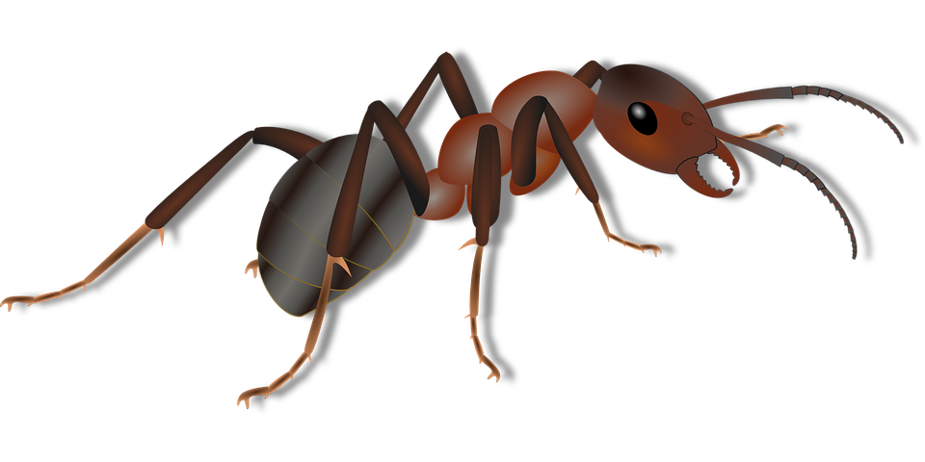
Denkpause
1000 Ameisen auf einer Stange
1000 Ameisen befinden sich auf einer Stange, auf der sie nur geradeaus oder rückwärts laufen können. Alle Ameisen laufen mit konstanter Geschwindigkeit und gleich schnell. Wenn 2 Ameisen gegeneinanderstoßen, wechseln beide die Richtung. Wenn man eine Ameise auf eine Stange setzt läuft sie in eine zufällige Richtung und braucht maximal 1 Minute bis sie an den Rand kommt, wo sie runterfällt. Wie lange braucht es maximal bis alle Ameisen runtergefallen sind, wenn man 1000 auf eine Stange setzt?

Slide 28
Denkpause
1000 Ameisen auf einer Stange
Antwort: Sie brauchen auch nur eine Minute!
Weil mich ja nur interessiert, wann alle Ameisen runtergefallen sind, brauche ich die einzelnen Ameisen nicht zu unterscheiden. Und wenn zwei gleich schnelle Ameisen, die ich nicht unterscheide, bei einem Zusammenstoß die Richtung ändern, ist das genau so, als würden sie völlig unbeeindruckt durcheinander durchlaufen und ihre Richtung beibehalten. Damit dauert es, bis alle 1000 unten sind, genau so lange, wie eine Ameise maximal braucht, also eine Minute.
Bumm

Slide 29
Aufgabe 2 – FF und Automaten
Können Sie anhand der Tabelle den Automatentypen angeben (mit Begründung)?
Hinweis: wie unterscheiden sich die Automaten voneinander?

Slide 30
Aufgabe 2 – FF und Automaten
Können Sie anhand der Tabelle den Automatentypen angeben (mit Begründung)?
Nein, das ist nicht möglich.
Die Unterscheidung der Automaten erfolgt anhand der Ausgabefunktion, welche hier nicht angegeben wurde.

Slide 31
Aufgabe 2 – FF und Automaten
Tragen Sie die Ansteuerfunktion J₁, K₁, J₂, K₂ in Symmetriediagramme ein und bestimmen Sie jeweils eine disjunktive Minimalform.
Hinweis: um eine Floskel zu bemühen: „ein alter Hut“
aber: Freistellen beachten, d.h. Tabelle expandieren

Slide 32
Aufgabe 2 – FF und Automaten
Zuerst J₁:
Freistellen werden expandiert; z.B. 0--1 -> {0001, 0011, 0101, 0111}
$J_{1}= \overline{q_{2}}+\overline{b}a$
$$q_{2}^{n}$$ | $$q_{1}^{n}$$ | b | a | $$J_{1}$$
0 | 0 | 0 | 0 | 1
0 | 0 | 0 | 1 | 1
0 | 0 | 1 | - | 1
0 | 1 | - | 0 | -
0 | 1 | - | 1 | -
1 | 0 | - | 0 | 0
1 | 0 | 0 | 1 | 1
1 | 0 | 1 | 1 | 0
1 | 1 | - | - | -
a
1
1
-
-
0
1
5
4
1
1
-
-
b
2
3
7
6
0
0
-
-
12
13
17
16
q₂
0
1
-
-
10
11
15
14
q₁

Slide 33
Aufgabe 2 – FF und Automaten
Dann K₁:
Freistellen werden expandiert; z.B. 0--1 -> {0001, 0011, 0101, 0111}
$K_{1}=q_{2}+\overline{a}$
$$q_{2}^{n}$$ | $$q_{1}^{n}$$ | b | a | $$K_{1}$$
0 | 0 | 0 | 0 | -
0 | 0 | 0 | 1 | -
0 | 0 | 1 | - | -
0 | 1 | - | 0 | 1
0 | 1 | - | 1 | 0
1 | 0 | - | 0 | -
1 | 0 | 0 | 1 | -
1 | 0 | 1 | 1 | -
1 | 1 | - | - | 1
a
-
-
0
1
0
1
5
4
-
-
0
1
b
2
3
7
6
-
-
1
1
12
13
17
16
q₂
-
-
1
1
10
11
15
14
q₁

Slide 34
Aufgabe 2 – FF und Automaten
Folgend J₂:
Freistellen werden expandiert; z.B. 0--1 -> {0001, 0011, 0101, 0111}
$J_{2}=\overline{q_{1}}b+q_{1}\overline{a}$
$$q_{2}^{n}$$ | $$q_{1}^{n}$$ | b | a | $$J_{2}$$
0 | 0 | 0 | 0 | 0
0 | 0 | 0 | 1 | 0
0 | 0 | 1 | - | 1
0 | 1 | - | 0 | 1
0 | 1 | - | 1 | 0
1 | 0 | - | 0 | -
1 | 0 | 0 | 1 | -
1 | 0 | 1 | 1 | -
1 | 1 | - | - | -
a
0
0
0
1
0
1
5
4
1
1
0
1
b
2
3
7
6
-
-
-
-
12
13
17
16
q₂
-
-
-
-
10
11
15
14
q₁

Slide 35
Aufgabe 2 – FF und Automaten
Schlussendlich K₂:
Freistellen werden expandiert; z.B. 0--1 -> {0001, 0011, 0101, 0111}
$K_{2}=q_{1}+\overline{a}$
$$q_{2}^{n}$$ | $$q_{1}^{n}$$ | b | a | $$K_{2}$$
0 | 0 | 0 | 0 | -
0 | 0 | 0 | 1 | -
0 | 0 | 1 | - | -
0 | 1 | - | 0 | -
0 | 1 | - | 1 | -
1 | 0 | - | 0 | 1
1 | 0 | 0 | 1 | 0
1 | 0 | 1 | 1 | 0
1 | 1 | - | - | 1
a
-
-
-
-
0
1
5
4
-
-
-
-
b
2
3
7
6
1
0
1
1
12
13
17
16
q₂
1
0
1
1
10
11
15
14
q₁

Slide 36
Aufgabe 2 – FF und Automaten
Realisieren Sie die Ansteuerfunktion unter Verwendung eines PAL-Bausteins und zeichnen Sie das vollständige, daraus resultierende Schaltwerk
Hinweis: Schaltfunktionen in das PAL eintragen und in die Eingänge der Flipflops einleiten

Slide 37
Aufgabe 2 – FF und Automaten
q$1$
1
q$2$
1
a
1
FF1
J
Q
c
q₁
b
1
K
FF2
&
&
&
&
&
&
&
&
J
Q
$≥$1
c
q₂
$≥$1
K
$≥$1
$≥$1
Takt
$$K_{2}=q_{1}+\overline{a}$$
$$J_{2}=\overline{q_{1}}b+q_{1}\overline{a}$$
$$K_{1}=q_{2}+\overline{a}$$
$$J_{1}= \overline{q_{2}}+\overline{b}a$$

Slide 38
Aufgabe 2 – FF und Automaten
q$1$
1
q$2$
1
a
1
FF1
J
Q
c
q₁
b
1
K
FF2
&
&
&
&
&
&
&
&
J
Q
$≥$1
c
q₂
$≥$1
K
$≥$1
$≥$1
Takt
$$K_{2}=q_{1}+\overline{a}$$
$$J_{2}=\overline{q_{1}}b+q_{1}\overline{a}$$
$$K_{1}=q_{2}+\overline{a}$$
$$J_{1}= \overline{q_{2}}+\overline{b}a$$

Slide 39
Aufgabe 3 – Automat
Beschreibung
Es soll eine synchrone Schaltung mit den Zuständen A, B, C, D entworfen werden. Sie soll abhängig von den Eingangssignalen R (Reset) und V (Vorwärts)* für die Belegung:
R = 0, V = 1 den Zyklus A – B – C – D – A – B - … durchlaufen und für
R = 0, V = 0 den Zyklus A – D – C – B – A – D - … durchlaufen und für
R = 1 unabhängig von V in den Zustand A gehen
Hinweis: dieses Verhalten ist vollständig spezifiziert
____
* Aus Gründen der Konsistenz wäre hier ein F (Forward) angebracht. Ich interpretiere R nun als Rücksetzen, dann passen die Buchstaben ☺

Slide 40
Aufgabe 3 – Automat
Zeichnen Sie das Zustandsdiagramm
Hinweis: Das ist die visuelle Darstellung eines Automaten

Slide 41
Aufgabe 3 – Automat
R = 0, V = 1 den Zyklus A – B – C – D – A – B - …
R = 0, V = 0 den Zyklus A – D – C – B – A – D - …
R = 1 unabhängig von V in den Zustand A gehen
$$V\overline{R}$$
$$\overline{V}\overline{R}$$
R
$$R$$
$$V\overline{R}$$
Wir minimieren noch
unsere aussagenlogischen
Ausdrücke:
$$\overline{V}\overline{R}+R$$
= $\overline{V}+R$
$$V\overline{R}+R$$
= $V+R$
A
B
$$R$$
$$\overline{V}\overline{R}+R$$
$$1$$
$$1$$
$$R$$
$$V$$
$$1$$
$$0$$
$$V\overline{R}+R$$
$$\overline{V}\overline{R}$$
$$\overline{V}\overline{R}$$
$$V\overline{R}$$
$$R$$
$$\overline{V}\overline{R}$$
$$1$$
$$0$$
D
C
$$V$$
$$1$$
$$1$$
$$V\overline{R}$$

Slide 42
Aufgabe 3 – Automat
R = 0, V = 1 den Zyklus A – B – C – D – A – B - …
R = 0, V = 0 den Zyklus A – D – C – B – A – D - …
R = 1 unabhängig von V in den Zustand A gehen
$$V\overline{R}$$
$$\overline{V}\overline{R}$$
R
$$R$$
$$V\overline{R}$$
A
B
$$\overline{V}\overline{R}+R=\overline{V}+R$$
$$V\overline{R}+R$$
$$=V+R$$
$$R$$
$$\overline{V}\overline{R}$$
$$\overline{V}\overline{R}$$
$$V\overline{R}$$
D
$$\overline{V}\overline{R}$$
C
$$V\overline{R}$$

Slide 43
Aufgabe 3 – Automat
Zeichnen Sie die Automatentafel
Hinweis: Das ist die tabellarische Darstellung eines Automaten. Wichtig ist, dass alle möglichen Zustandsübergänge vorkommen.

Slide 44
Aufgabe 3 – Automat
Die Automatentafel
Wichtig: Die Eingabemenge muss vollständig sein, d.h. alle Übergänge müssen in der Tabelle abgebildet sein. Hier gilt es geschickt zu selektieren (manche Übergänge lassen sich vereinfachen)
ZUSTAND | EINGABE 1 | EINGABE 2 | EINGABE 3 | …
q₀ | q^{n+1}_{für E1} | q^{n+1}_{für E2} | q^{n+1}_{für E3} | …
q₁ | q^{n+1}_{für E1} | q^{n+1}_{für E2} | q^{n+1}_{für E3} | …
q₂ | q^{n+1}_{für E1} | q^{n+1}_{für E2} | q^{n+1}_{für E3} | …
q₃ | q^{n+1}_{für E1} | q^{n+1}_{für E2} | q^{n+1}_{für E3} | …
… | … | … | … | …
Zustände
Werden
codiert

Slide 45
Aufgabe 3 – Automat
Zeichnen Sie die Automatentafel
Wir haben folgende Übergangsfunktionen:
$\overline{V}\overline{R}$, $V\overline{R}$, $R$, $\overline{V}+R$, $V+R$
Die letzten beiden Übergänge werden aber durch das R geschluckt (vgl. Primtermselektion)
Ganz genau:
R $(V/\overline{V})$
Zustand | Codierung | $$\overline{V}\overline{R}$$ | $$V\overline{R}$$ | $$R$$
A | (0, 0) | D (1,1) | B (0,1) | A (0,0)
B | (0, 1) | A (0,0) | C (1,0) | A (0,0)
C | (1, 0) | B (0,1) | D (1,1) | A (0,0)
D | (1,1) | C (1,0) | A (0,0) | A (0,0)

Slide 46
Aufgabe 3 – Automat
Realisieren Sie nun die Schaltung mit zwei D-Flipflops und unter ausschließlicher Verwendung von 2:1-Multiplexern.
Hinweis: Zuerst die Schaltfunktion bestimmen. Dazu die Automatentafel erweitern. Dann mittels Entwicklungssatz nach Shannon in eine Multiplexer-Form bringen

Slide 47
Aufgabe 3 – Automat
Nun ausführlicher wie in der letzten Übung! ^{Nächster} ^{Zustand: D-Flipflops}
Oktal | Zustand | R | V | $D_{2}$ | $D_{1}$
0 | 0 0 | 0 | 0 | 1 | 1
1 | 0 0 | 0 | 1 | 0 | 1
2/3 | 0 0 | 1 | - | 0 | 0
4 | 0 1 | 0 | 0 | 0 | 0
5 | 0 1 | 0 | 1 | 1 | 0
6/7 | 0 1 | 1 | - | 0 | 0
10 | 1 0 | 0 | 0 | 0 | 1
11 | 1 0 | 0 | 1 | 1 | 1
12/13 | 1 0 | 1 | - | 0 | 0
14 | 1 1 | 0 | 0 | 1 | 0
15 | 1 1 | 0 | 1 | 0 | 0
16/17 | 1 1 | 1 | - | 0 | 0
$$\overline{V}\overline{R}$$ | $$V\overline{R}$$ | $$R$$
$$\overline{V}\overline{R}$$ | $$V\overline{R}$$ | $$R$$
$$\overline{V}\overline{R}$$ | $$V\overline{R}$$ | $$R$$
$$\overline{V}\overline{R}$$ | $$V\overline{R}$$ | $$R$$

Slide 48
Aufgabe 3 – Automat
Schaltfunktion D₁
Oktal | q₂ q₁ | R | V | $D_{2}$
0 | 0 0 | 0 | 0 | 1
1 | 0 0 | 0 | 1 | 0
2/3 | 0 0 | 1 | - | 0
4 | 0 1 | 0 | 0 | 0
5 | 0 1 | 0 | 1 | 1
6/7 | 0 1 | 1 | - | 0
10 | 1 0 | 0 | 0 | 0
11 | 1 0 | 0 | 1 | 1
12/13 | 1 0 | 1 | - | 0
14 | 1 1 | 0 | 0 | 1
15 | 1 1 | 0 | 1 | 0
16/17 | 1 1 | 1 | - | 0
V
1
0
1
0
0
1
5
4
0
0
0
0
R
2
3
7
6
0
0
0
0
12
13
17
16
q₂
0
1
0
1
10
11
15
14
q₁
$$D_{2}=V\overline{R}q_{1}\overline{q_{2}}+V\overline{R}\overline{q_{1}}q_{2}+$$
$$\overline{V}\overline{R}\overline{q_{1}} \overline{q_{2}}+\overline{V}\overline{R}q_{1}q_{2}$$

Slide 49
Aufgabe 3 – Automat
Schaltfunktion D₂
Oktal | q₂ q₁ | R | V | $D_{1}$
0 | 0 0 | 0 | 0 | 1
1 | 0 0 | 0 | 1 | 1
2/3 | 0 0 | 1 | - | 0
4 | 0 1 | 0 | 0 | 0
5 | 0 1 | 0 | 1 | 0
6/7 | 0 1 | 1 | - | 0
10 | 1 0 | 0 | 0 | 1
11 | 1 0 | 0 | 1 | 1
12/13 | 1 0 | 1 | - | 0
14 | 1 1 | 0 | 0 | 0
15 | 1 1 | 0 | 1 | 0
16/17 | 1 1 | 1 | - | 0
V
1
1
0
0
0
1
5
4
0
0
0
0
R
2
3
7
6
0
0
0
0
12
13
17
16
q₂
1
1
0
0
10
11
15
14
q₁
$$D_{1}=\overline{R}\overline{q_{1}}$$

Slide 50
Aufgabe 3 – Automat
Anwenden des Entwicklungssatzes
Ein 2:1 Multiplexer differenziert zwischen zwei Eingängen. Mittels des Entwicklungssatzes können Funktionen auf eine 2-Fälle-Form gebracht werden:
$D_{2} =V\overline{R}q_{1}\overline{q_{2}}+V\overline{R}\overline{q_{1}}q_{2}+\overline{V}\overline{R}\overline{q_{1}}\overline{q_{2}}+\overline{V}\overline{R}q_{1}q_{2}$ | nach R
$=R\left(0\right)+\overline{R}[Vq_{1}\overline{q_{2}}+V\overline{q_{1}}q_{2}+\overline{V}\overline{q_{1}} \overline{q_{2}}+\overline{V}q_{1}q_{2}]$ | nach V
$=R\left(0\right)+\overline{R}[V(q_{1}\overline{q_{2}}+\overline{q_{1}}q_{2})+\overline{V}(\overline{q_{1}} \overline{q_{2}}+q_{1}q_{2})]$ | nach q₁
$=R\left(0\right)+\overline{R}\left[V\left(q_{1}\left(\overline{q_{2}}\right)+\overline{q_{1}}\left(q_{2}\right)\right)+\overline{V}\left(\overline{q_{1}}\left(\overline{q_{2}}\right)+q_{1}\left(q_{2}\right)\right)\right]$
$D_{1} =\overline{R}\overline{q_{1}}$ $=R\left(0\right)+\overline{R}(\overline{q_{1}})$

Slide 51
Aufgabe 3 – Automat
Realisieren in Hardware
$$D_{2} =R\left(0\right)+\overline{R}\left[V\left(q_{1}\left(\overline{q_{2}}\right)+\overline{q_{1}}\left(q_{2}\right)\right)+\overline{V}\left(\overline{q_{1}}\left(\overline{q_{2}}\right)+q_{1}\left(q_{2}\right)\right)\right]$$
$D_{1} =R\left(0\right)+\overline{R}(\overline{q_{1}})$
$$D_{2}$$
$$Q$$
$$q_{2}$$
1 0
1 0
1 0
0
c
$$\overline{Q}$$
$$\overline{q_{2}}$$
q₁
R
V
$$D_{1}$$
$$Q$$
$$q_{1}$$
1 0
1 0
0
c
$$\overline{Q}$$
$$\overline{q_{1}}$$
Clock

Slide 52
Vielen Dank für die schmeichelnde Aufmerksamkeit
‘Ao bom varão, terras alheias pátria são.‘
Strauss, Emanuel (1994)
Dictionary of European proverbs (Volume 2 ed.). Routledge. p. 882
Weiterführendes zum Begriff Heimat:
http://www.ted.com/talks/pico_iyer_where_is_home?language=de#t-28731

